Slide 1
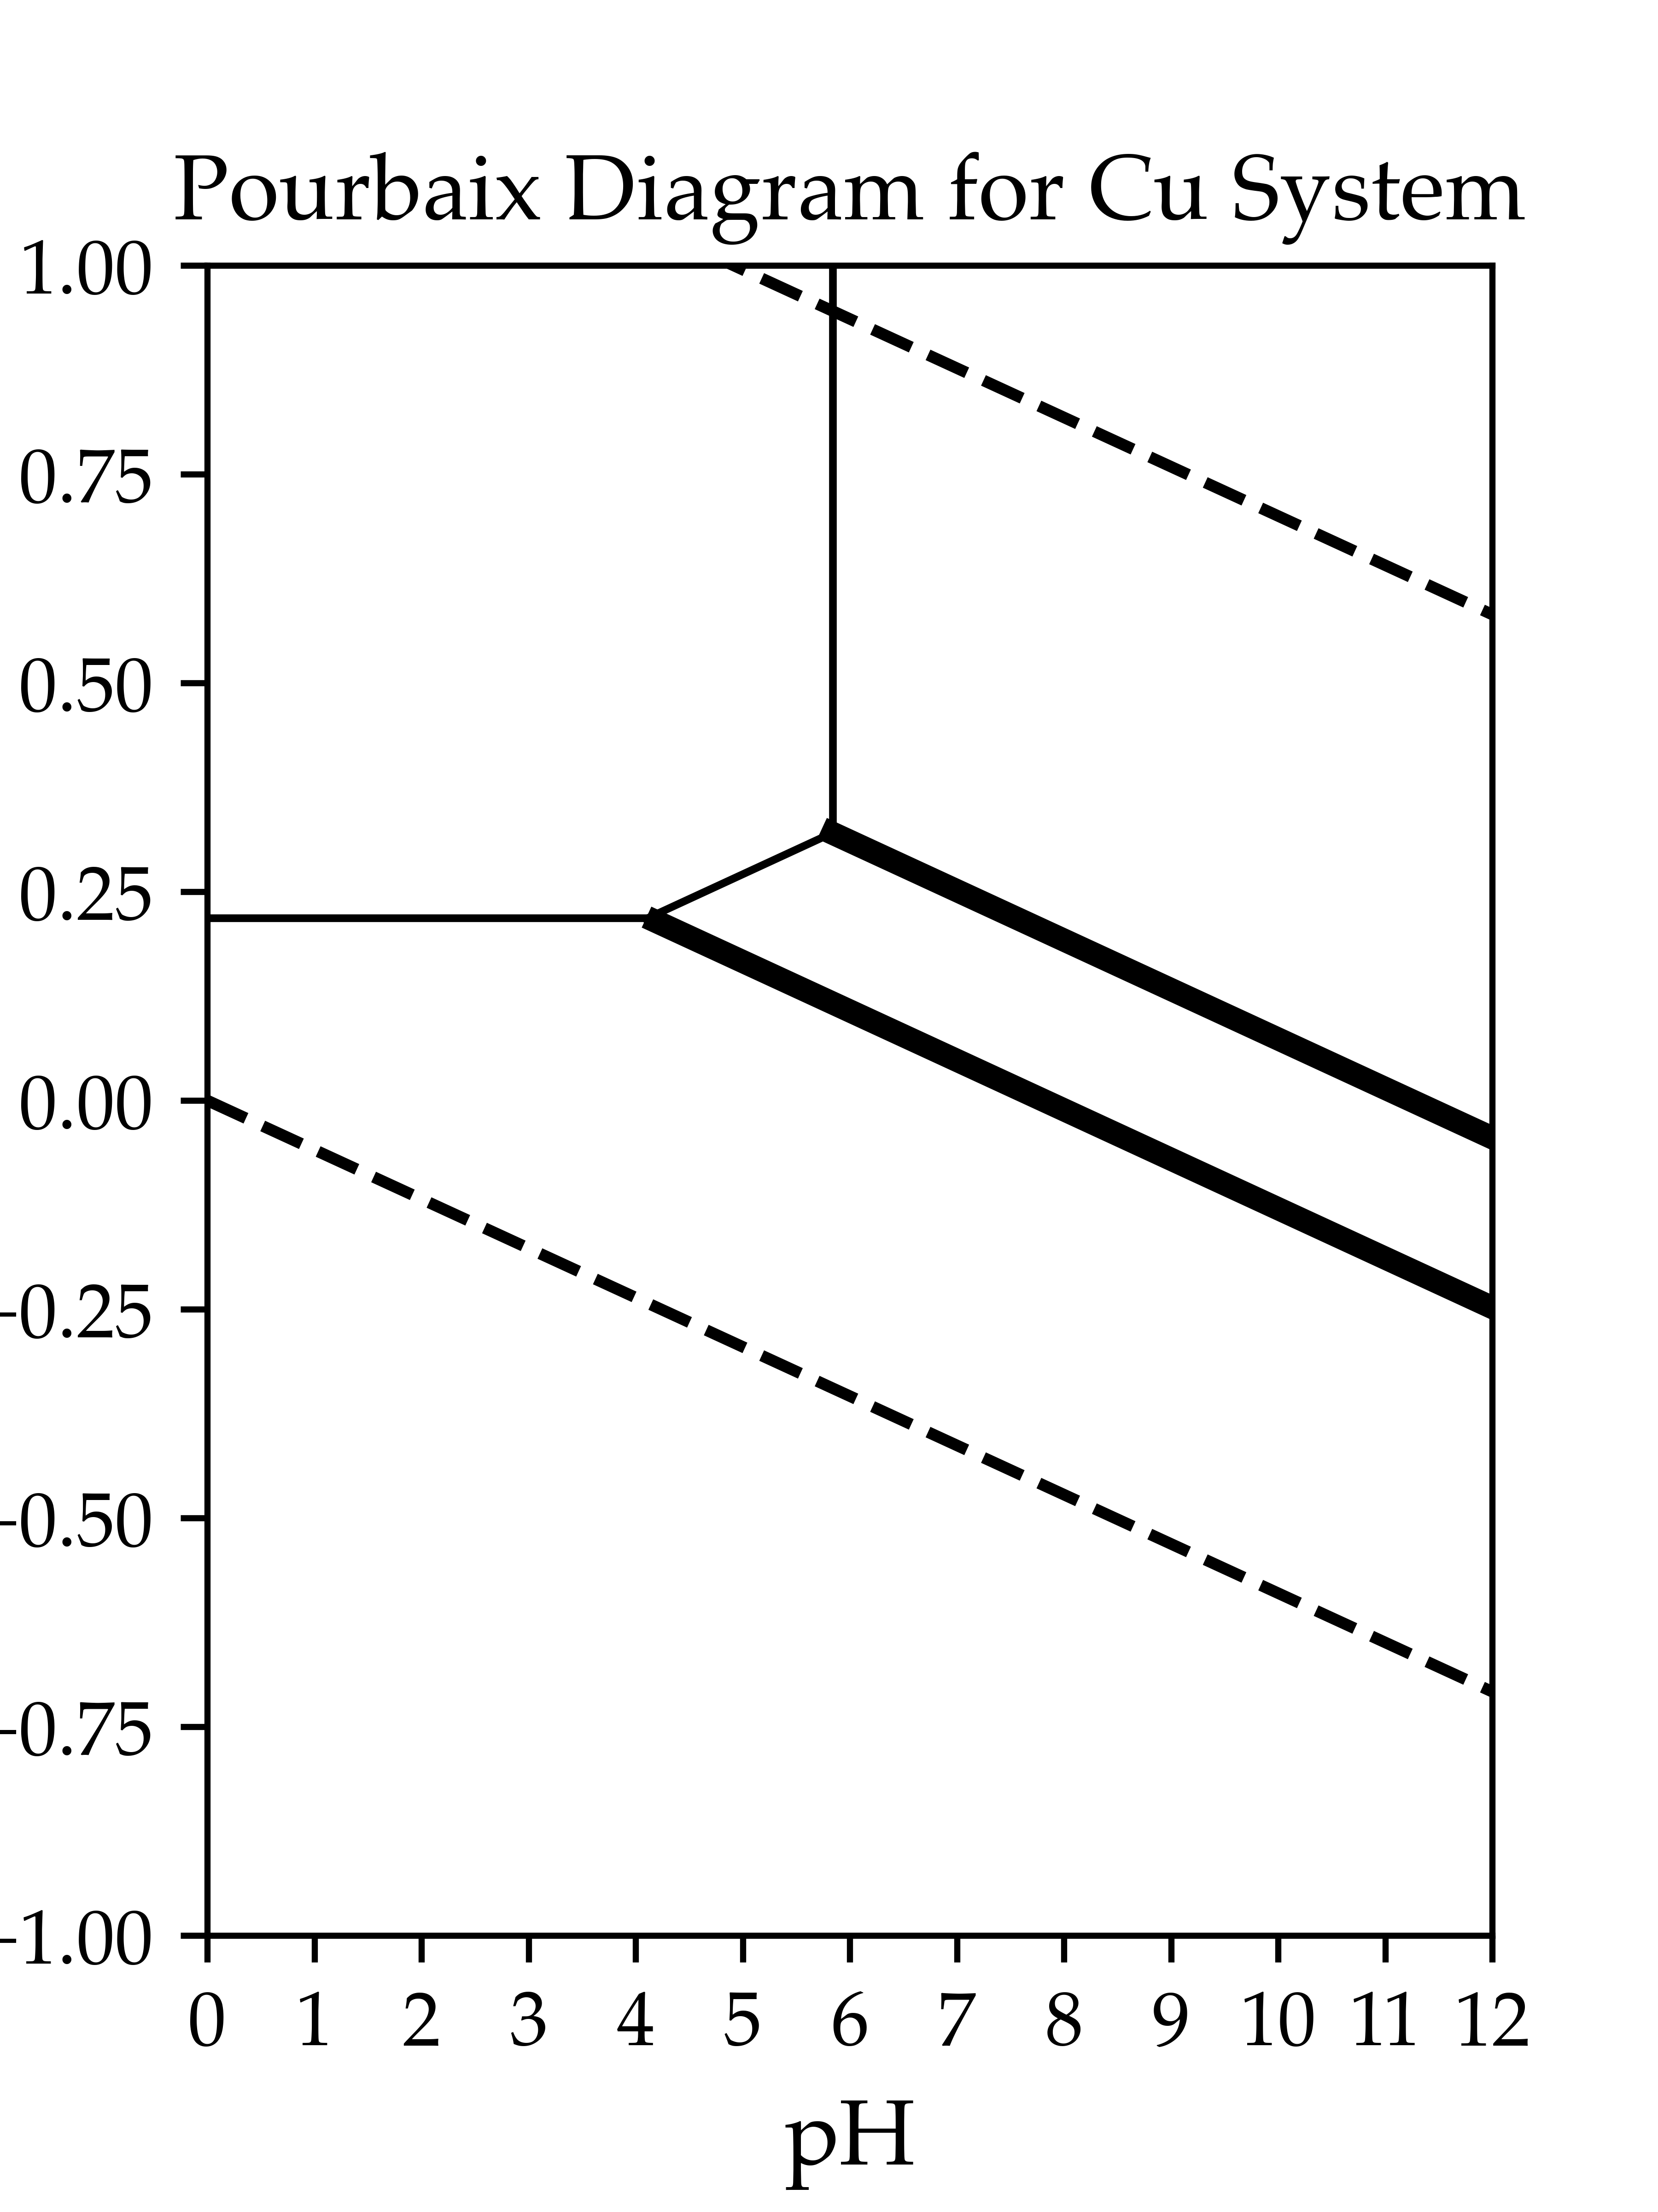
H_{2(g)}
(4)
(1)
Cu²⁺_{(aq)}
CuO_{(s)}
(7)
(3)
(6)
Cu₂O_{(s)}
H₂O_{(l)}
(5)
Cu_{(s)}
(2)
O_{2(g)}

Slide 2
Cathode
Anode
+
-
20e⁻
20e⁻
20Fe³⁺+20e⁻ → 20Fe²⁺
20Fe²⁺→20Fe³⁺+20e⁻
7Fe²⁺
Migration
13Fe²⁺
7Fe³⁺
20Fe²⁺
Diffusion
7Fe²⁺
20Fe³⁺

Slide 3
Cathode
Anode
+
-
10e⁻
10e⁻
10Fe³⁺+10e⁻ → 10Fe²⁺
10Fe²⁺→10Fe³⁺+10e⁻
1Fe²⁺
1Fe³⁺
Migration
5ClO⁻
9Fe³⁺
9Fe³⁺
Diffusion
11Fe²⁺
11Fe²⁺
5ClO⁻
5ClO⁻

Slide 4
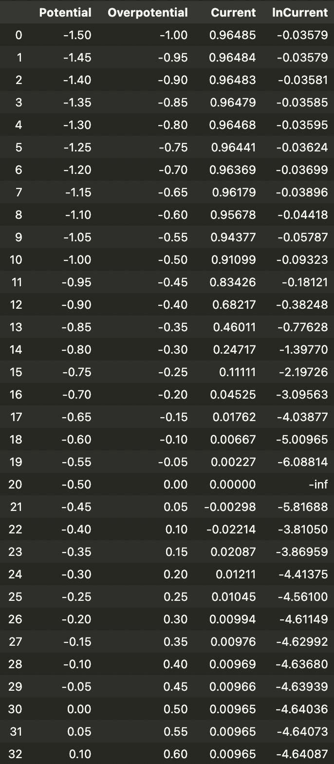

Slide 5
